Slide 1
Nožířství Marlín
Výroba a prodej nožů
S našimi výrobky si uříznete co chcete, jen né ostudu

Slide 2
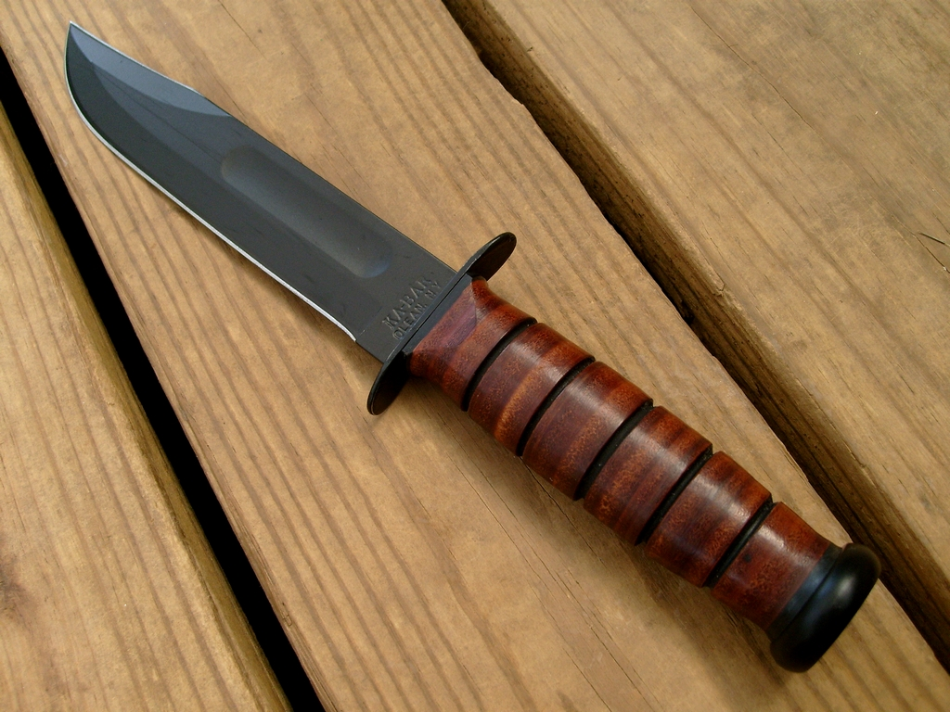
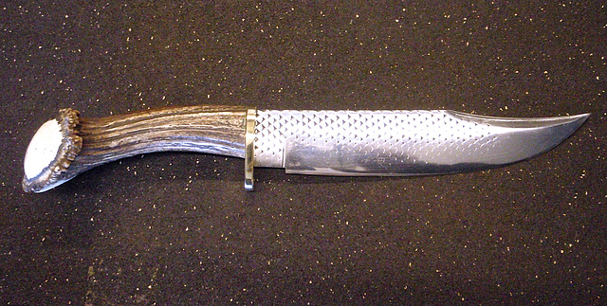
Využitý materiál pro výrobu
Na čepel používáme kvalitní českou nerezovou chirurgickou ocel (AK 5)
Pro výrobu rukojetí máme více materiálů aby si naši zákazníci mohli vybrat.
Jde tedy o :
Dřeviny např. březové, dubové nebo ebenové dřevo
Kosti či paroží
Kůže
Tato fotka od autora Neznámý autor s licencí CC BY

Slide 3
Výroba :
Porada se zákazníkem - na co přesně nůž potřebuje a jaké vlastnosti od něj očekává.
Tvarování - pokud se nůž dělá z ingotu, předem zakoupené speciální oceli, tvar se do ní prostě vyřízne Vodní tryskou. Pak už se jen doladí na brusce.
Kalení - Zakalení dodá noži tvrdost.
Popouštění - Moc tvrdě vykalená ocel by byla příliš křehká, takže je třeba ji ještě "popustit".
Doladění tvaru

Slide 4
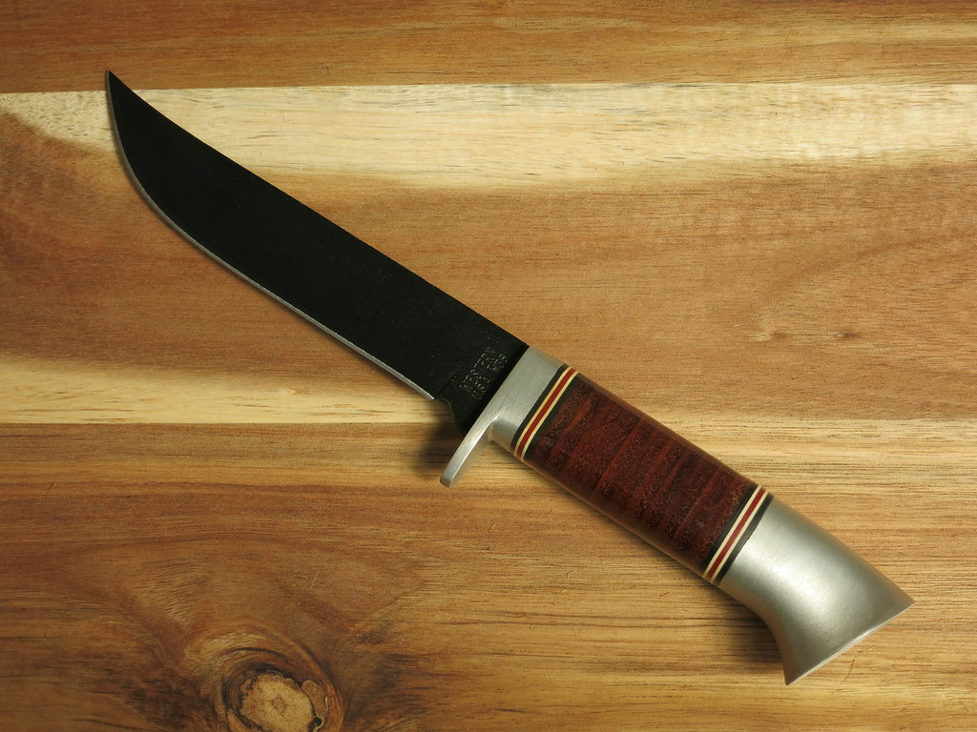
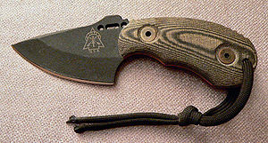
6. Leštění - Dělá se ručně, protože je to "hodinářská práce".
7. Broušení čepele
8. Výroba rukojeti
9. Zabalení a předání či poslání zákazníkovi

Slide 5
Novinka pro PODNIKATELE
Nevíte čím obdarovat své zaměstnance při výročí či jen za skvělou práci, nebo chcete mít originální a vždy ostré nože pro své strávníky. V poslední době jsme svou nabídku rozšířili a tak nyní již také nabízíme:
Dárkové sady
Pamětní nože
Dopisní nože
Steakové nože

Slide 6
Další novinkou je nabídka pro EKOLOGY
Určitě tím potěšíme každého kdo chce chránit přírodu, nebo se chce jen lišit materiálem od ostatních. Přírodu máme přeci jen jednu a tak nabízíme:
Dárkovou krabičku z recyklovaného papíru a dřevěných hoblin Plastovou Rukojeť/pouzdro z recyklovaného plastu z PET lahví či jiného vhodného plastu.

Slide 7
Poslední nabídka je pro ZÁLESÁKY
To potěší každého kdo miluje toulky přírodou, ať už na delší dobu nebo jen procházku. Vždy je lepší být řádně vybavený, pokud možno tak na lehko a tak nově nabízíme:
Vlastní výběr kombinace multifunkčních nožů
Křesadlo či provaz ukrytý v rukojeti
Multifunkční pouzdra

Slide 8
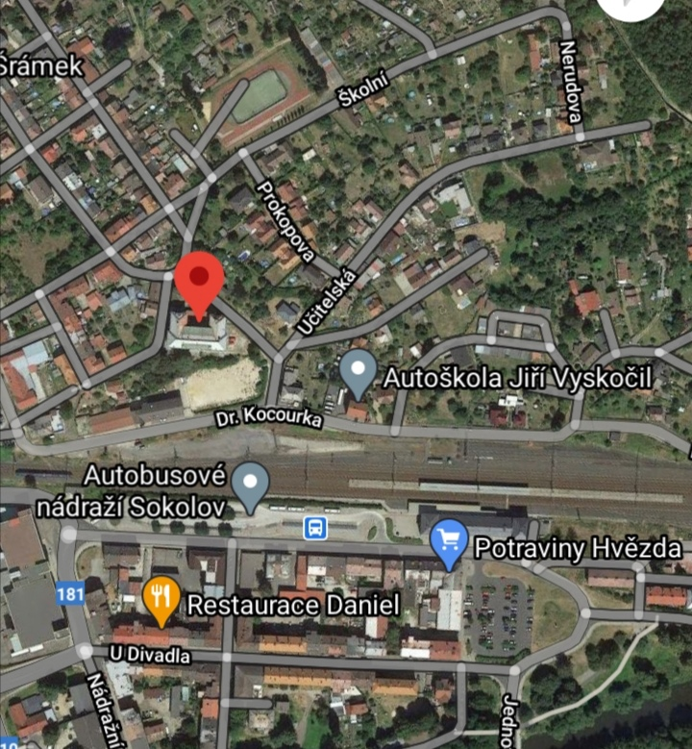
A kde nás najdete ?
Adresa:
Žákovská 716, Sokolov 365 01
E-mail:
NOZIRSTVIMARLIN@seznam.cz
Facebook:
Nožířství Marlín

Slide 9
Děkujeme za pozornost a brzy na viděnou

